Slide 1

Inteligencia Artificial
Ing. Juancarlos Santana Huamán
jsantana@ucss.edu.pe

Slide 2

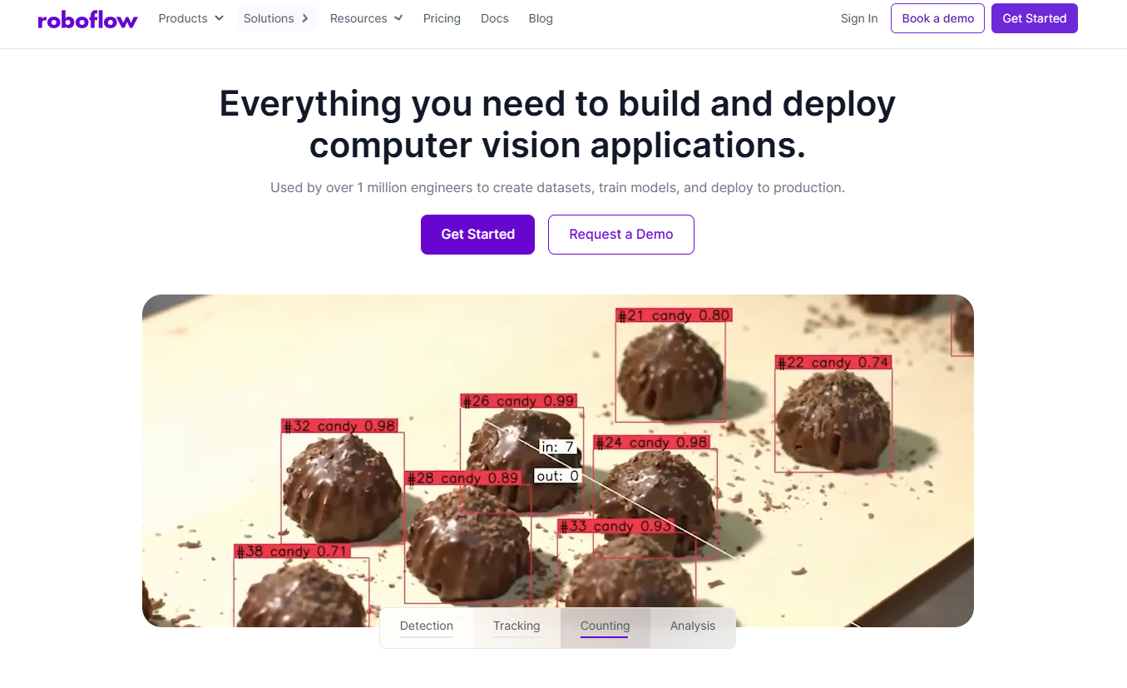
Implementación de roboflow para creación de modelos de detección
Ingresamos a la siguiente página: https://roboflow.com/

Slide 3
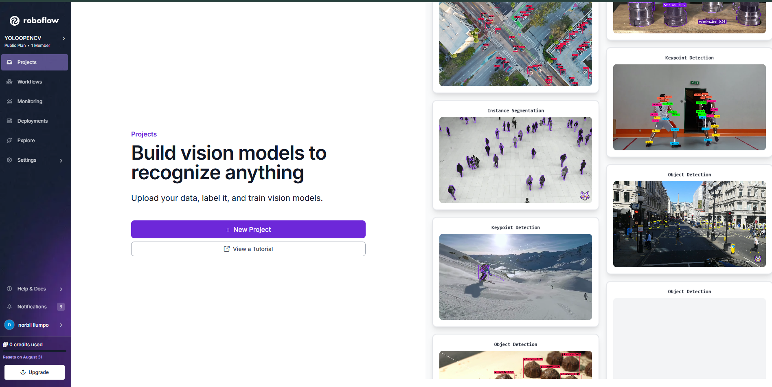
Implementación de roboflow para creación de modelos de detección
Al crear la cuenta nos mostrará los paneles para crear modelos

Slide 4
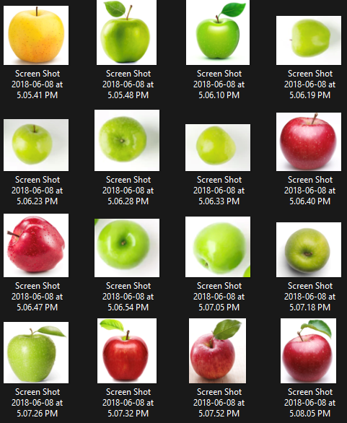
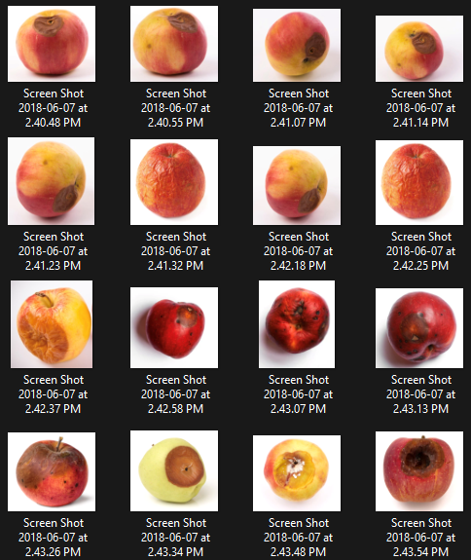

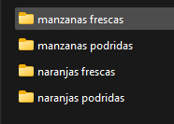
Creación de datasets de imágenes

Slide 5
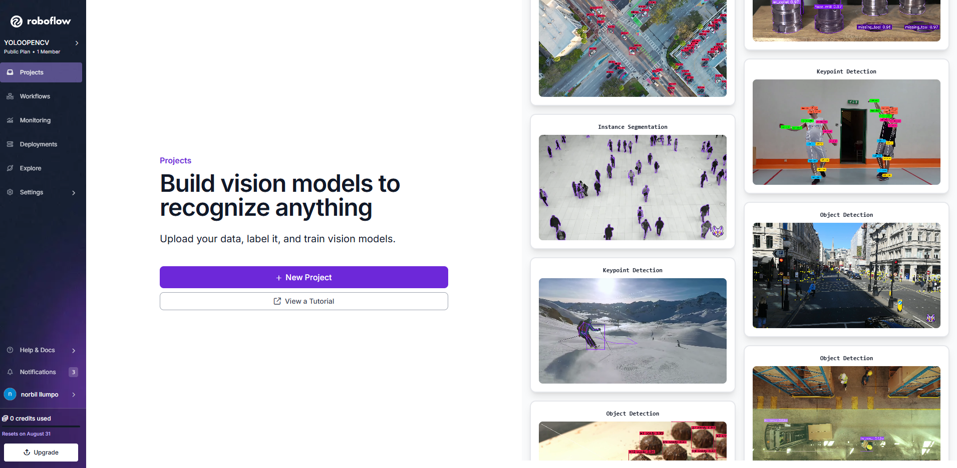
Modelos personalizados
Damos en + New Project

Slide 6
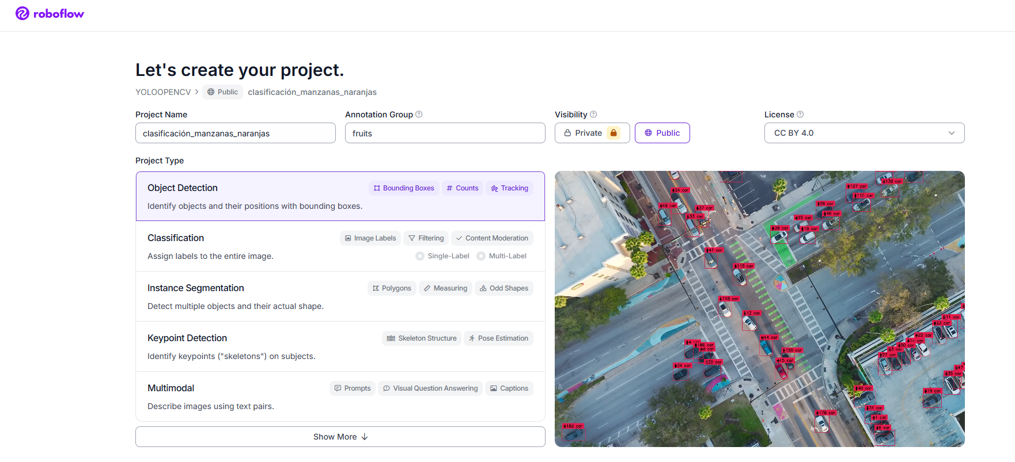
Modelos personalizados
Asignamos el nombre del proyecto y el modelo

Slide 7
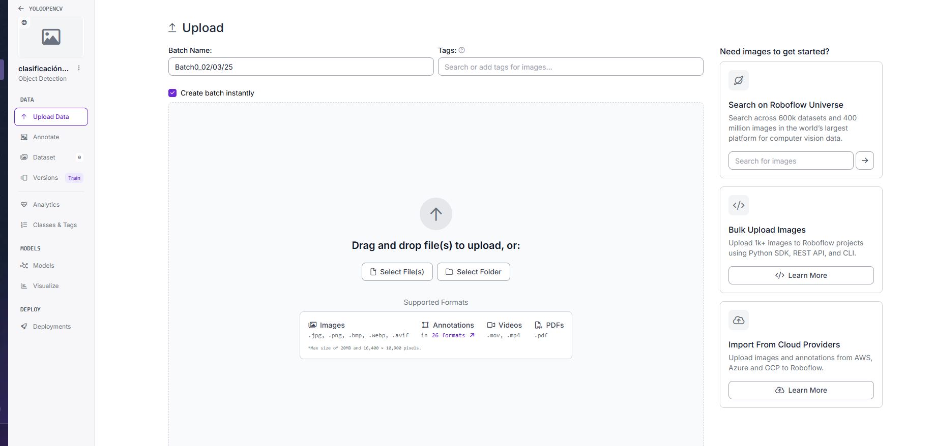
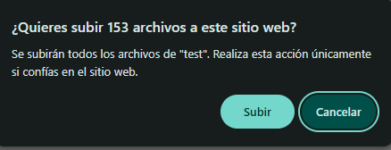
Modelos personalizados
Cargamos las imágenes del dataset

Slide 8
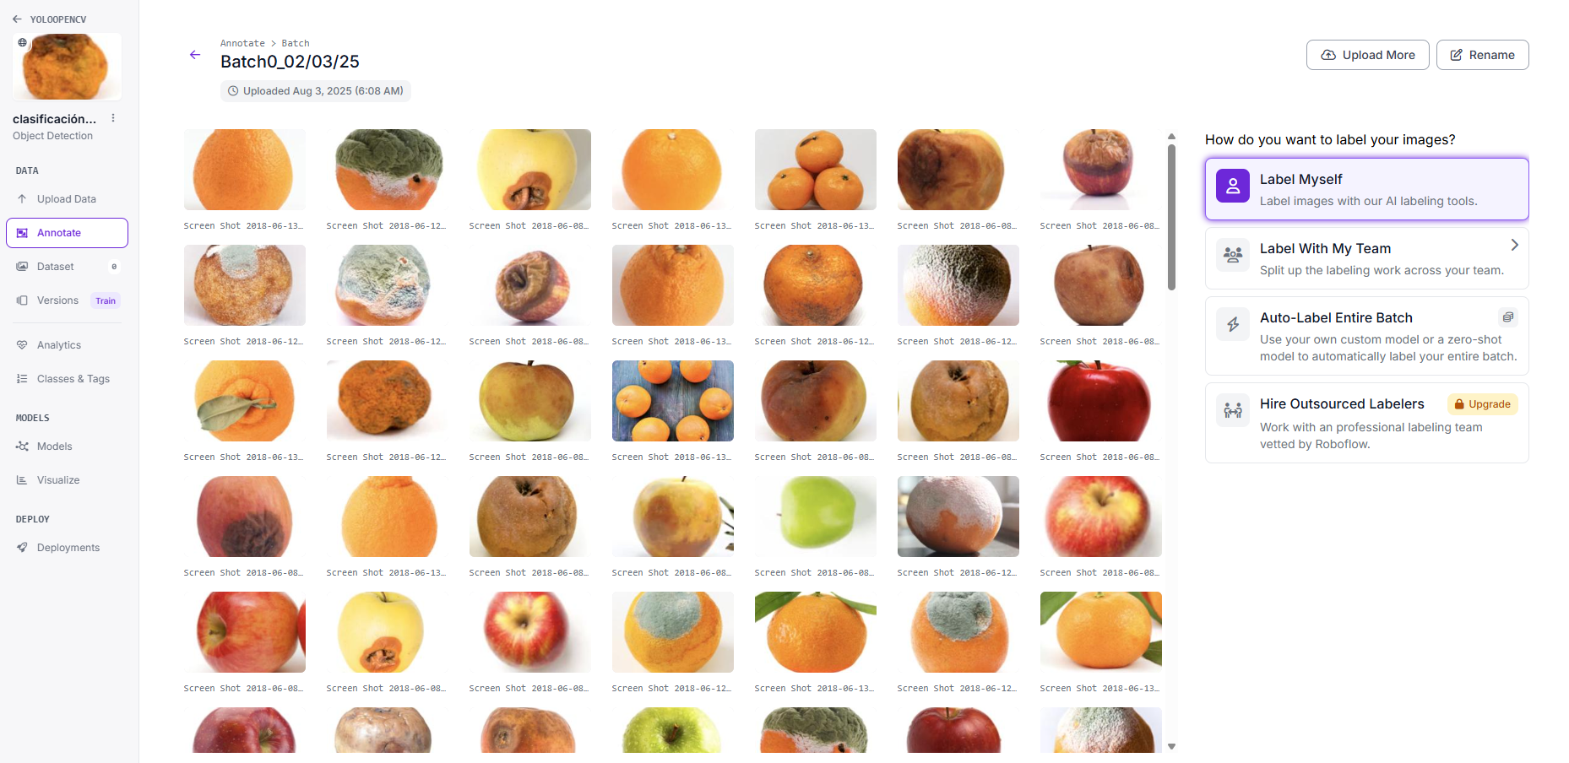
Modelos personalizados-roboflow
Una vez terminado la carga, seleccionamos la forma de etiquetación de imágenes, para la prueba, será manual

Slide 9
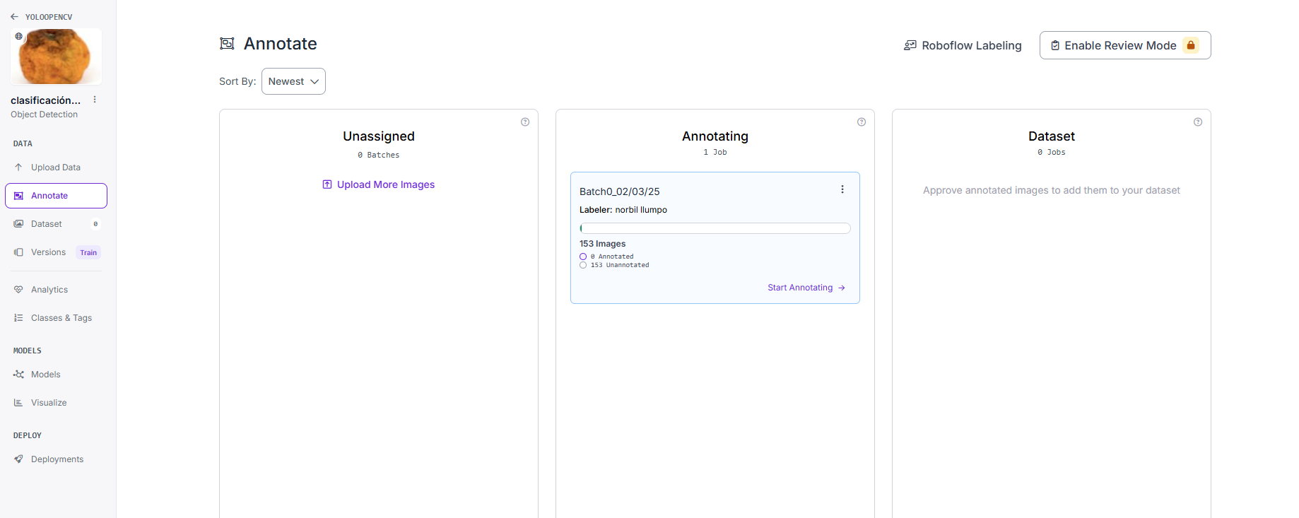
Modelos personalizados-roboflow
Ahora establecemos las clases de los objetos en Classes & Tags

Slide 10
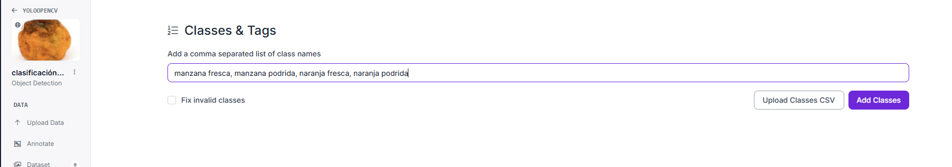
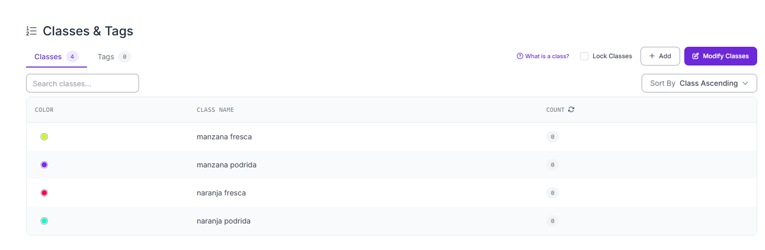
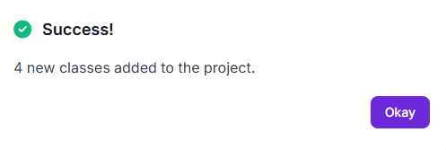
Modelos personalizados-roboflow
Escribimos las clases de los objetos

Slide 11
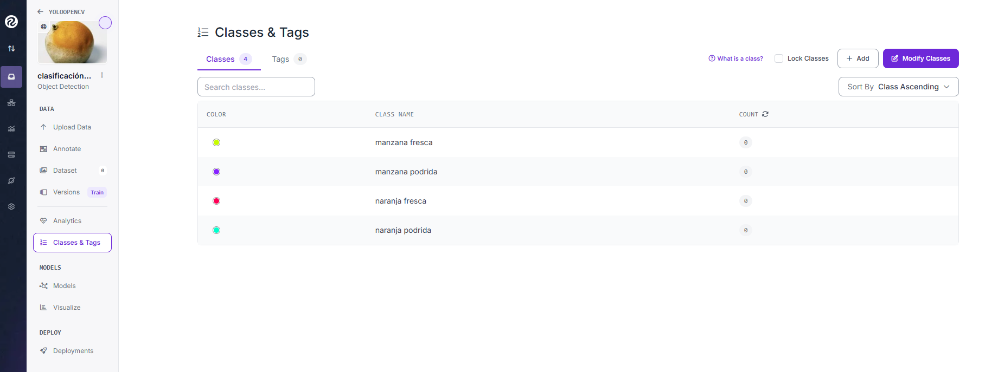
Modelos personalizados-roboflow
Ahora nos dirigimos a Annotate

Slide 12
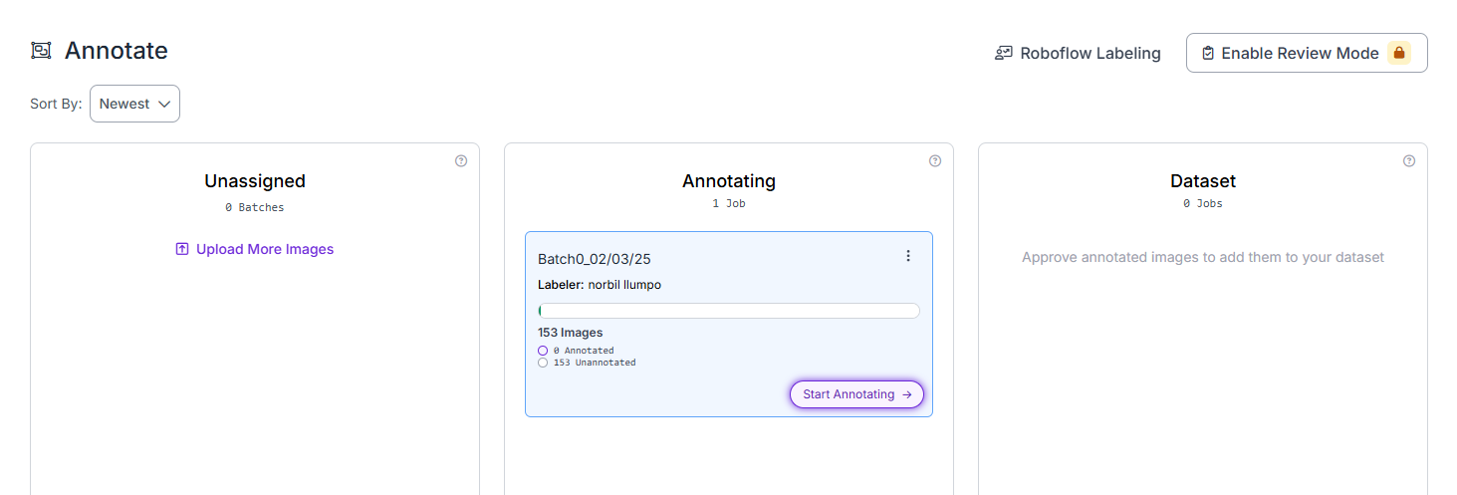
Modelos personalizados-roboflow
Seleccionamos Start Annotating

Slide 13
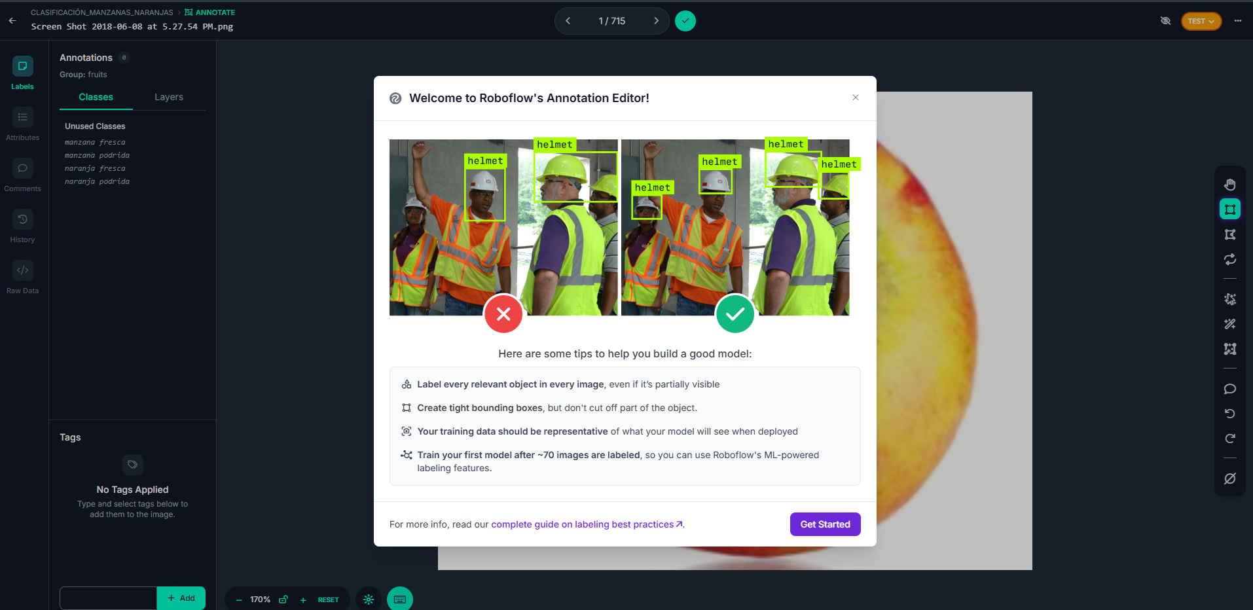
Modelos personalizados-roboflow
Se abrirá sistema de anotación

Slide 14
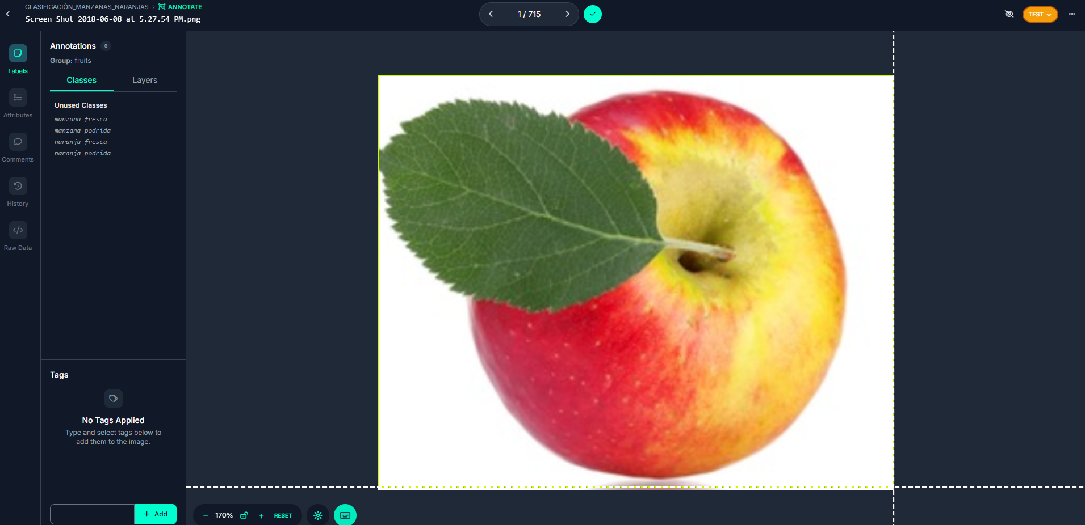
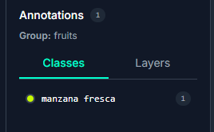
Modelos personalizados-roboflow
Seleccionamos la figura y su clase respectiva y repetimos el proceso

Slide 15
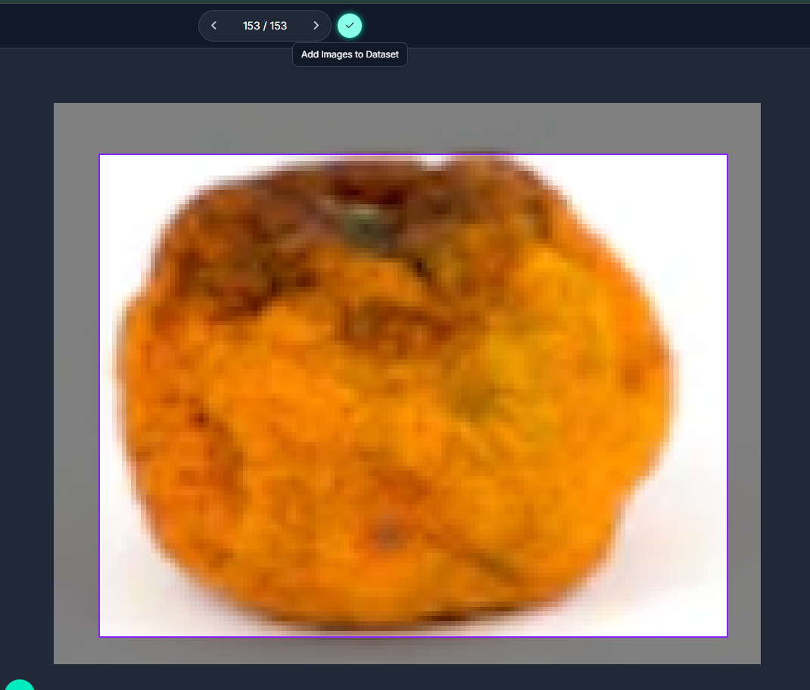
Modelos personalizados-roboflow
Una vez terminado las etiquetas en las imágenes, damos Click en Add Images to Dataset

Slide 16
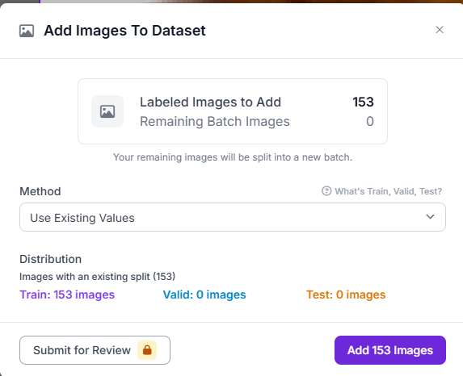
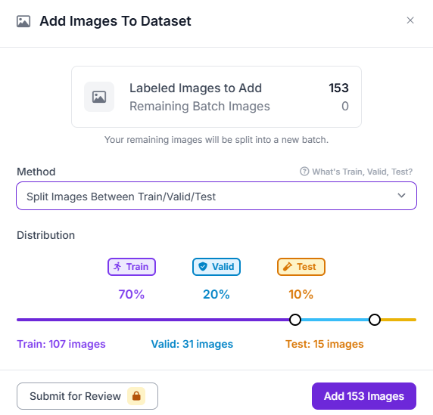
Modelos personalizados-roboflow
Escogemos la forma de división de imágenes

Slide 17
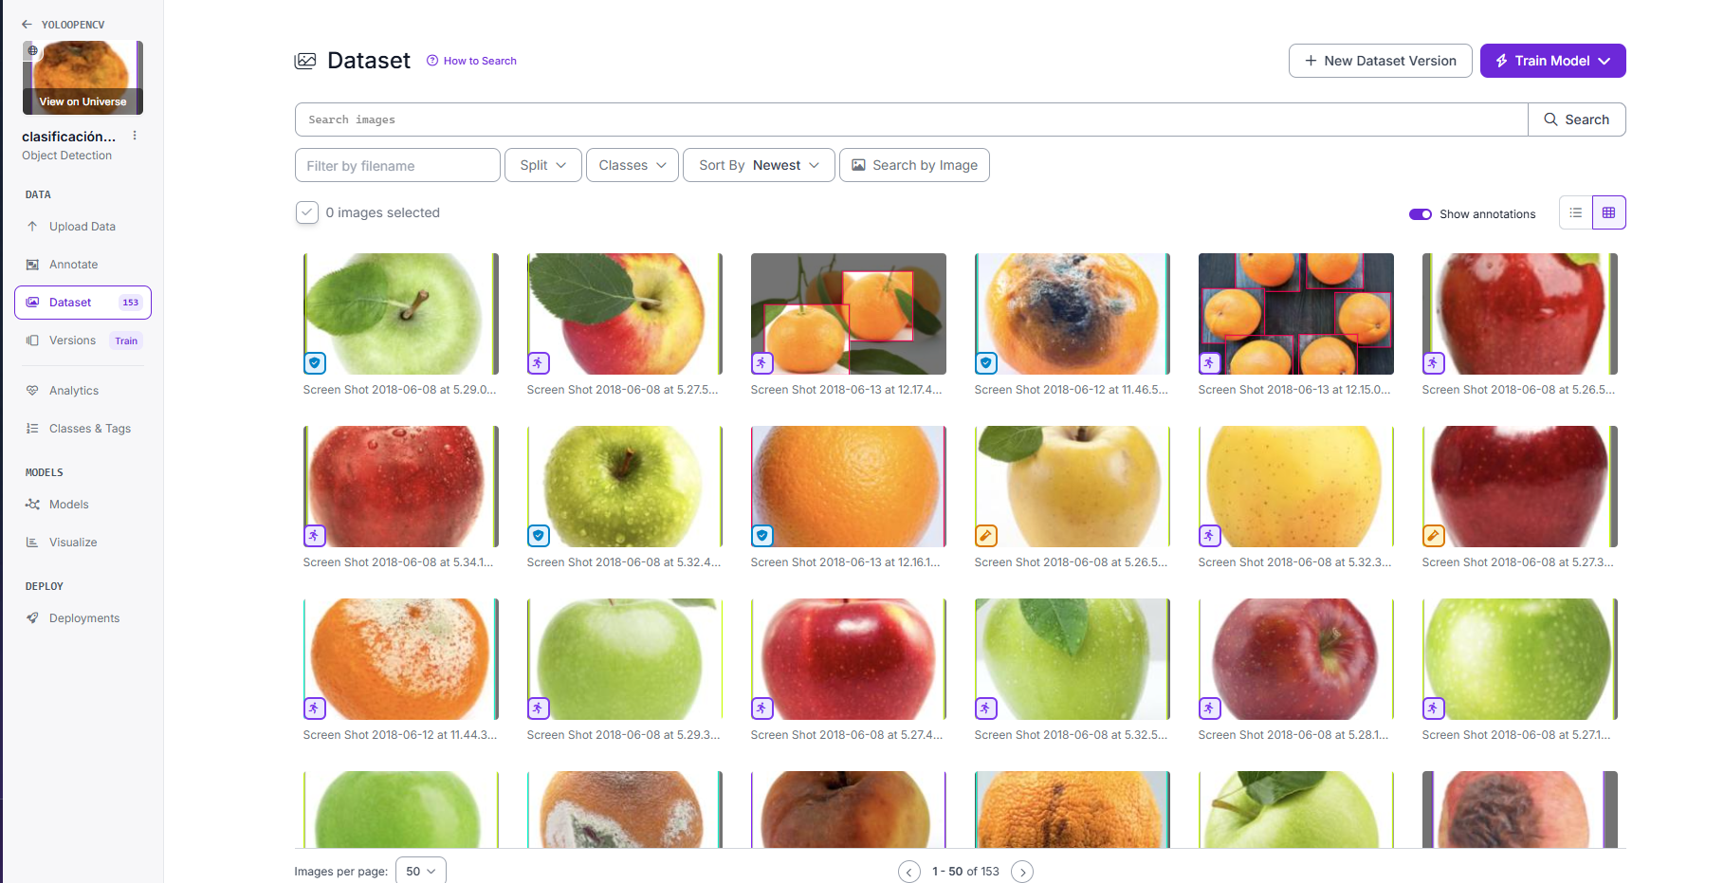
Modelos personalizados-roboflow
De esta manera quedaría dividido el conjunto de datos, luego damos click en versions

Slide 18
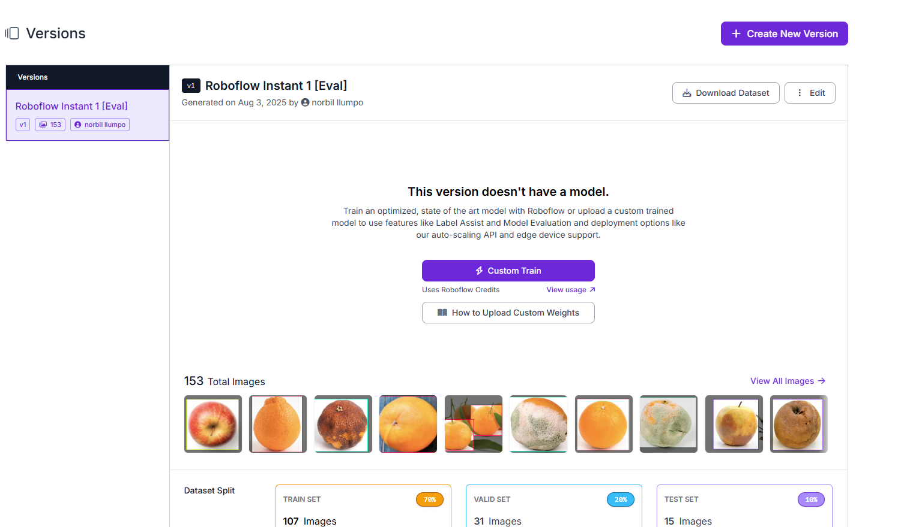
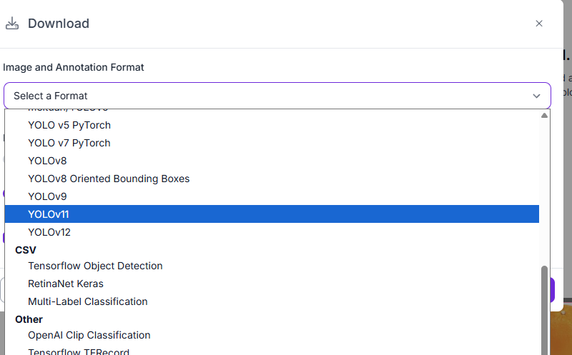
Modelos personalizados-roboflow
Damos click en Download Dataset, seleccionando el formato YOLO 11

Slide 19
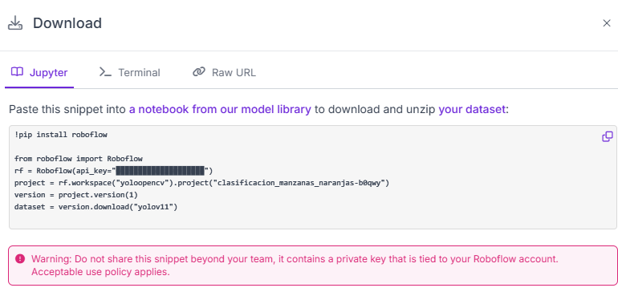
Modelos personalizados-roboflow
Copiamos el código del modelo en un notebook de Google Collab

Slide 20
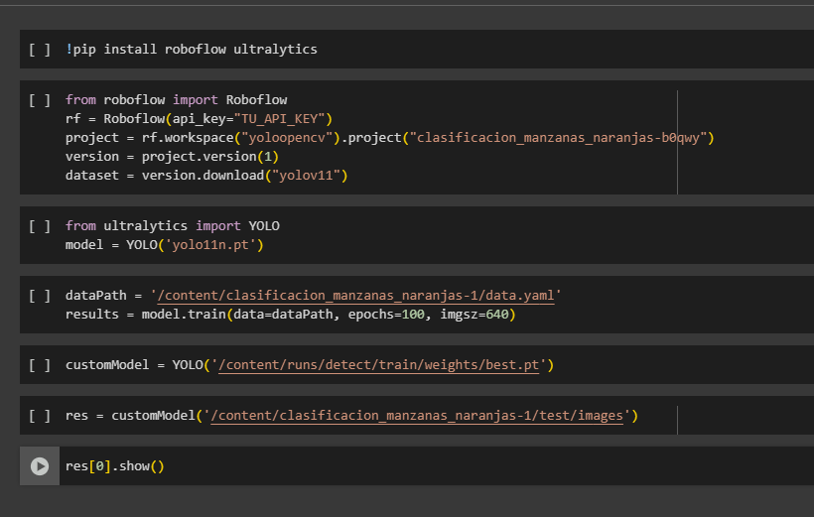
Modelos personalizados-roboflow
Ejecutamos el modelo

Slide 21
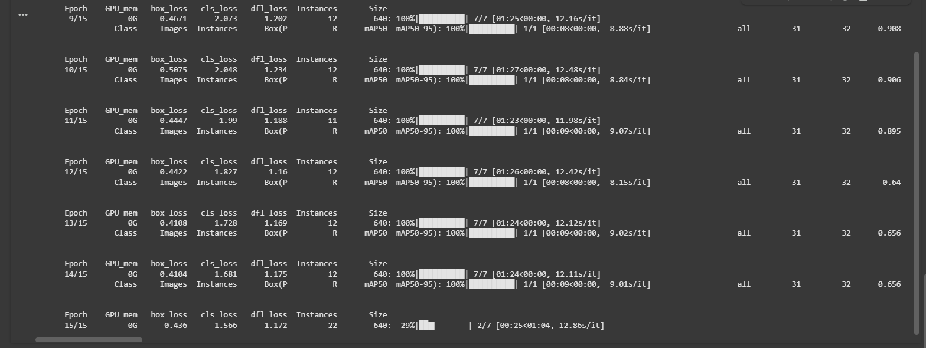
Modelos personalizados-roboflow
Esperamos a terminar el entrenamiento

Slide 22
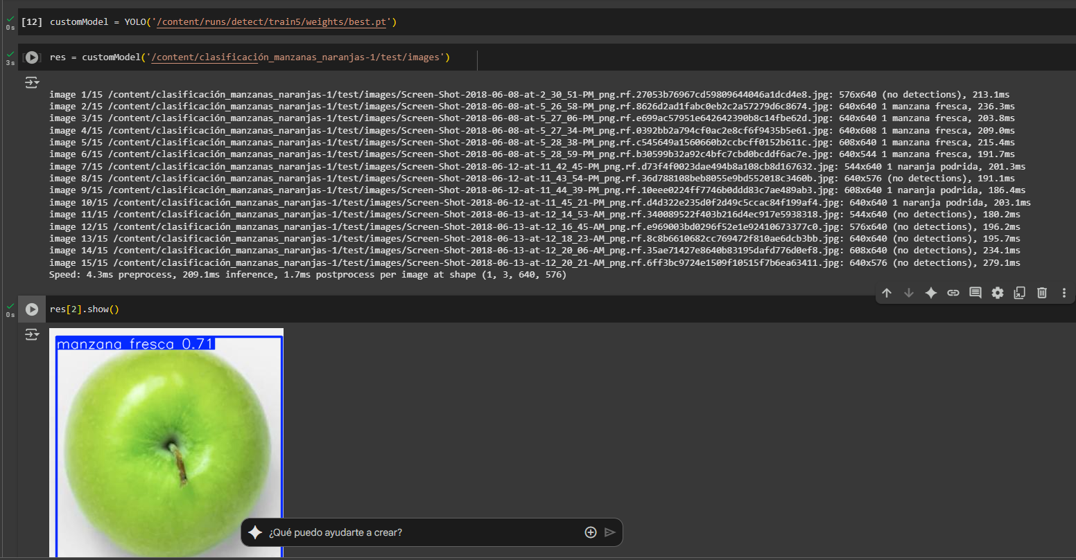
Modelos personalizados-roboflow
Realizamos la prueba

Slide 23
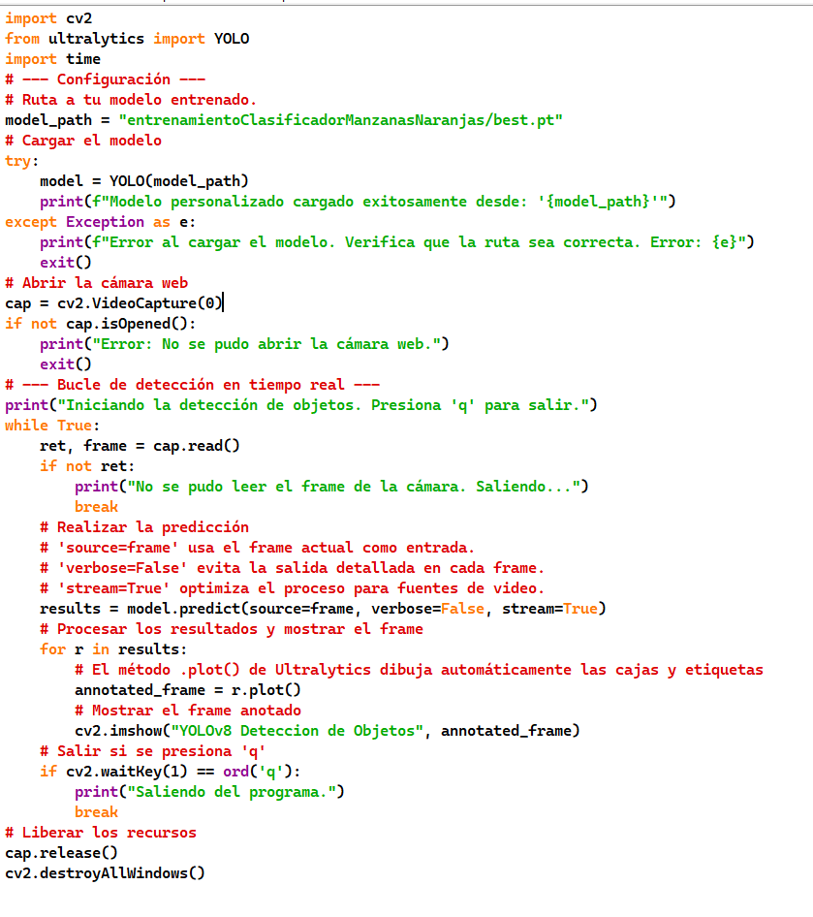
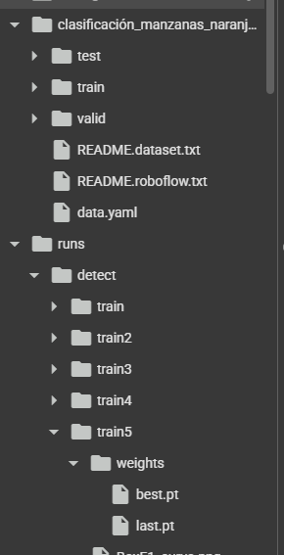
Modelos personalizados-roboflow
Implementamos la webcam para probar con imágenes
Para ello descargamos los modelos

Slide 24
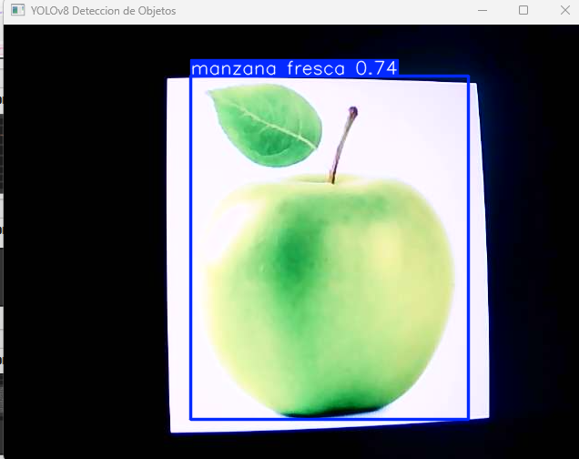
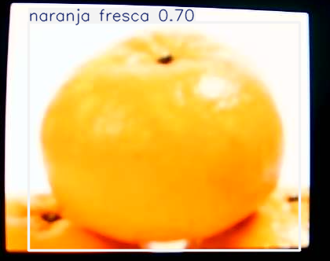
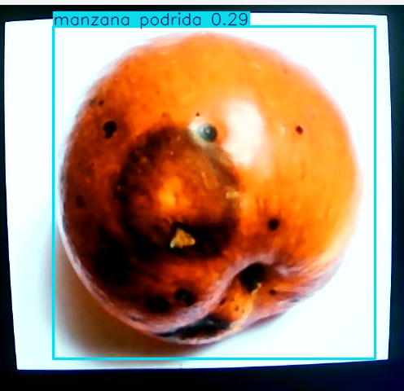
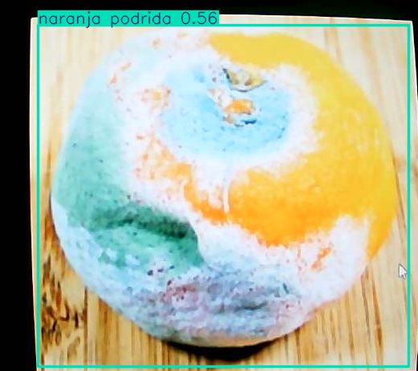
Modelos personalizados-roboflow
Ejecutamos el código

Slide 25


